Slide 1
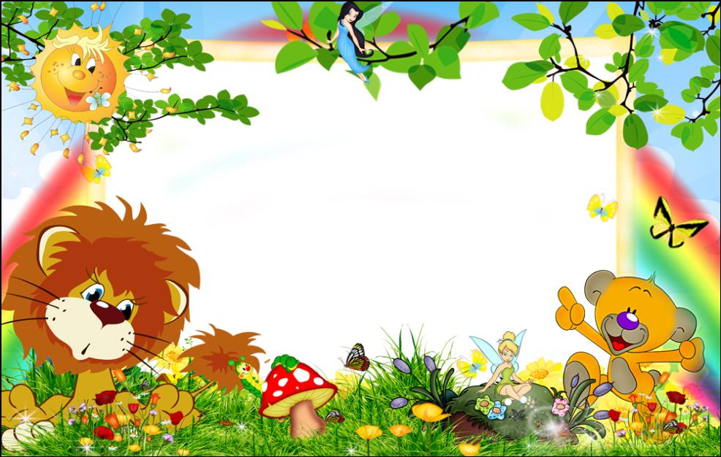
Урок изобразительного искусства во 2 классе на тему
«Ритм пятен как средство выражения. Ритм птиц»
Учитель: Киселева С.А.

Slide 2
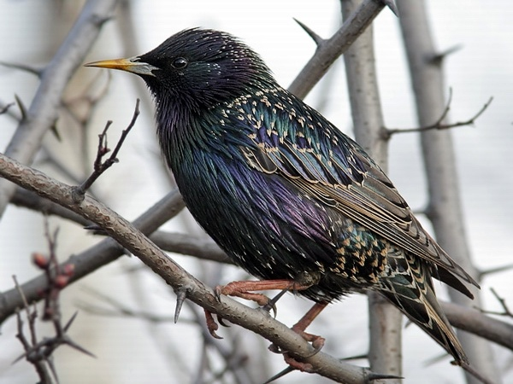
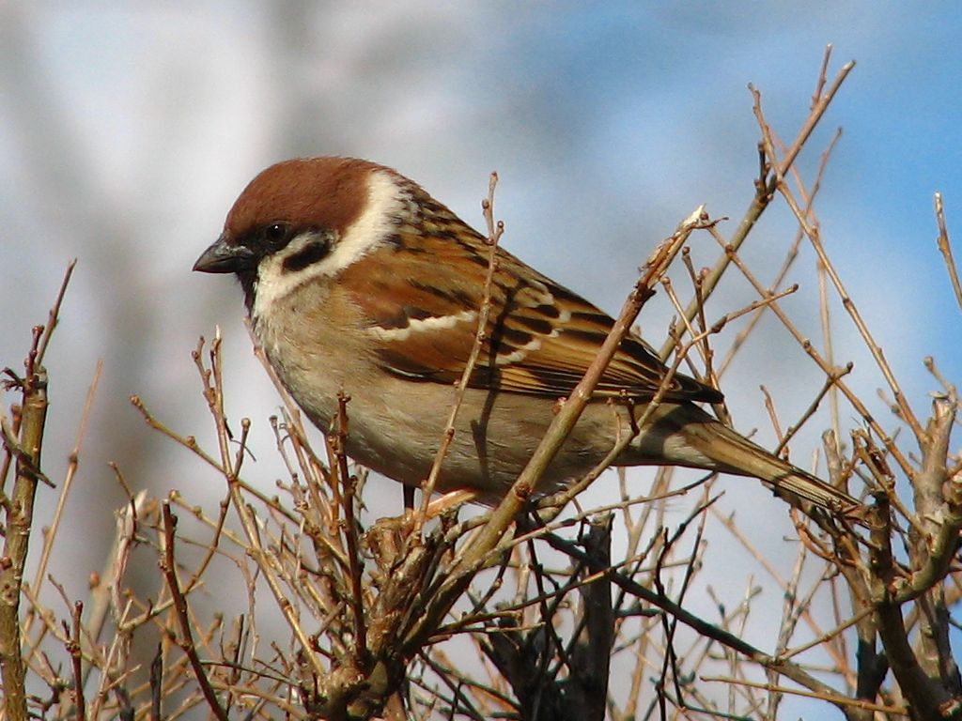
Цель:
Формирование представления о ритме пятен как выразительном средстве изображения, умение рассматривать репродукции картин и решать посредством их учебные задачи.

Slide 3
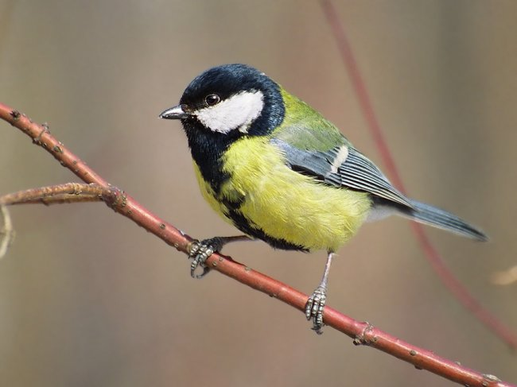
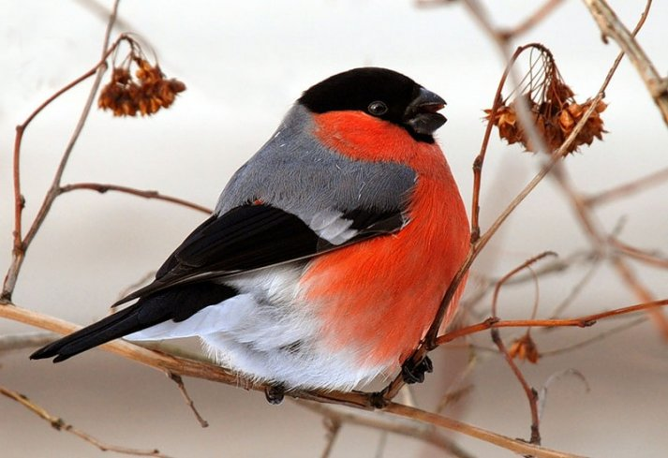
Задание № 1
Просмотрите новый материал: Ритм пятен 2 класс, перейдя по ссылке:
https://www.youtube.com/watch?v=nVvlIt-CWfs&feature=emb_logo

Slide 4
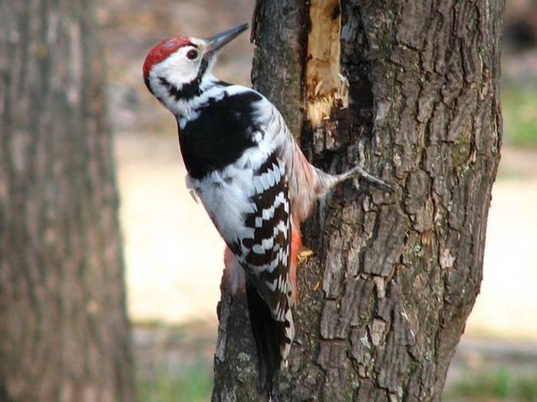
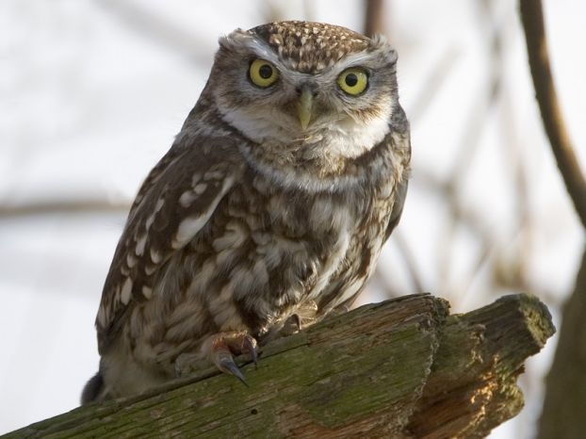
Задание №2
Используя теоретический материал, нарисуйте, вырежьте и составьте с ними композицию.

Slide 5
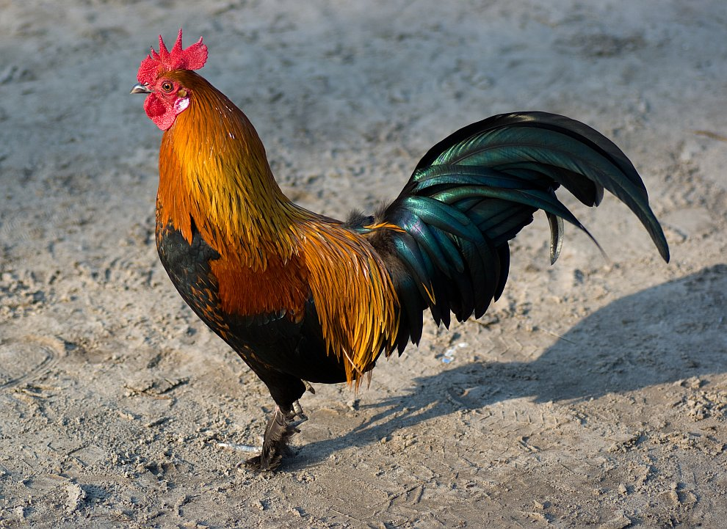
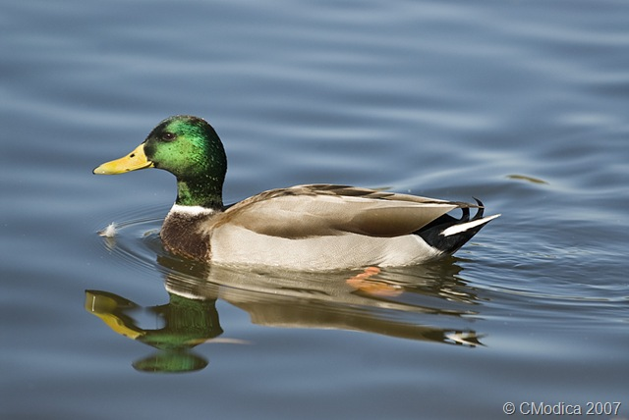
Ритм – это расположение линий, пятен, объектов в определенном порядке.

Slide 6
Анализируем увиденное:
- у птиц есть туловище, голова, клюв, крылья, хвост, глаза, лапки;
- но, все - таки они все разные
- они отличаются формой, размерами, цветом;
- а, так же характером поведения;
Вот несколько фактов из жизни птиц:

Slide 7
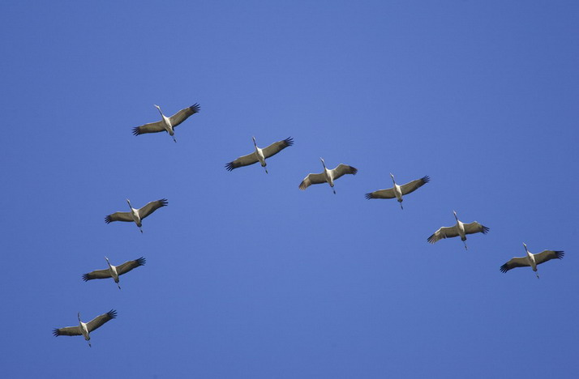
1. Птичий клин- построение птиц при дальних перелетах. Такое построение стаи используют дикие гуси, утки, журавли и некоторые другие перелетные птицы.

Slide 8
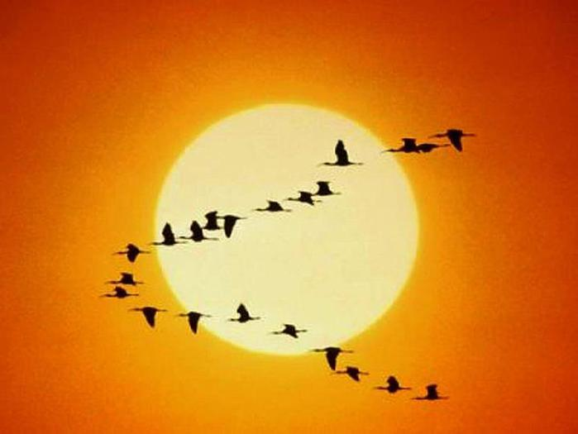
2. Когда птица машет крыльями, она создает подъемную силу для птиц, которые следуют за ней. Стая может пролетать на 70% дольше, чем если бы птица летела одна.

Slide 9
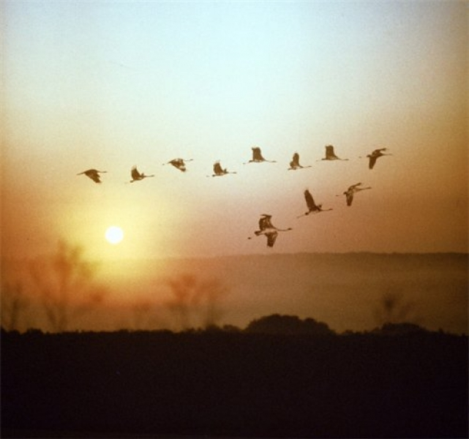
3.Когда птица выпадает из клина, она чувствует сопротивление воздуха и быстро возвращается в стаю.

Slide 10
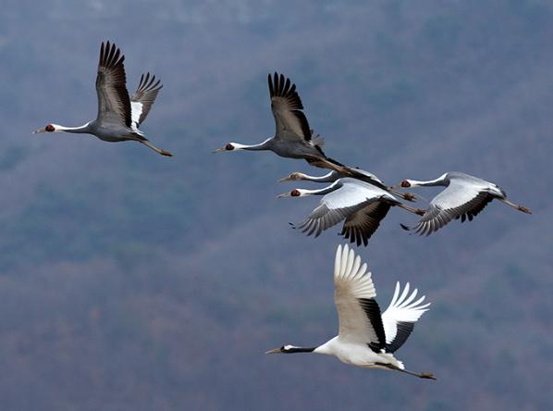
4.Когда вожак стаи (лидер) устает, он отступает и летит в конец клина, а другая птица занимает его место.

Slide 11
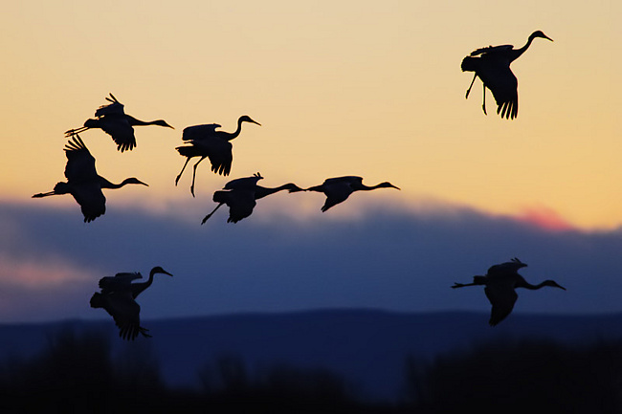
5. Если одна птица по какой то причине не может продолжить путь, то две другие покидают клин вместе с ней чтобы помочь и защитить ее. А потом догоняют своих, или прибиваются к другому клину.

Slide 12
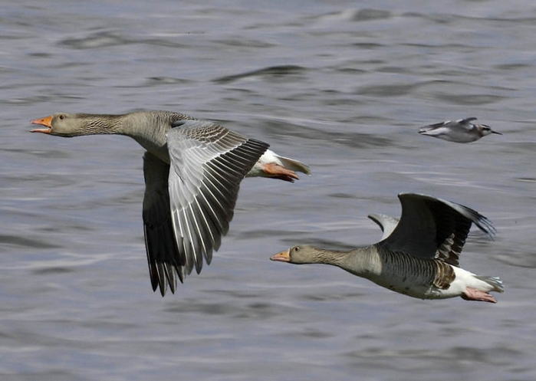
6. Птицы, летящие клином, кричат, чтобы приободрить тех, кто летит впереди.

Slide 13
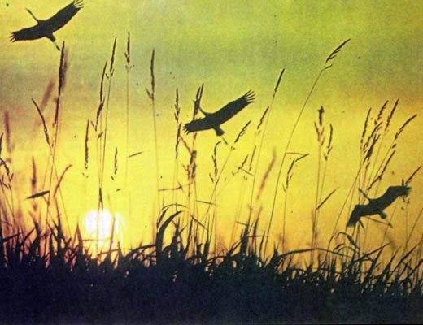
Познакомившись с удивительными фактами из жизни птиц,
чему можем научиться у птиц?

Slide 14
Мы будем учиться конструировать птицу из бумаги
(демонстрирую этапы работы)

Slide 15
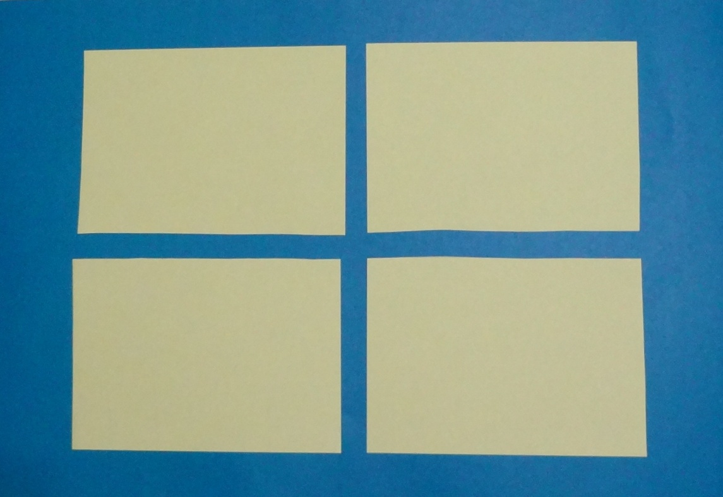
Птица выполняется из четвертой части листа цветной бумаги формата А4.

Slide 16
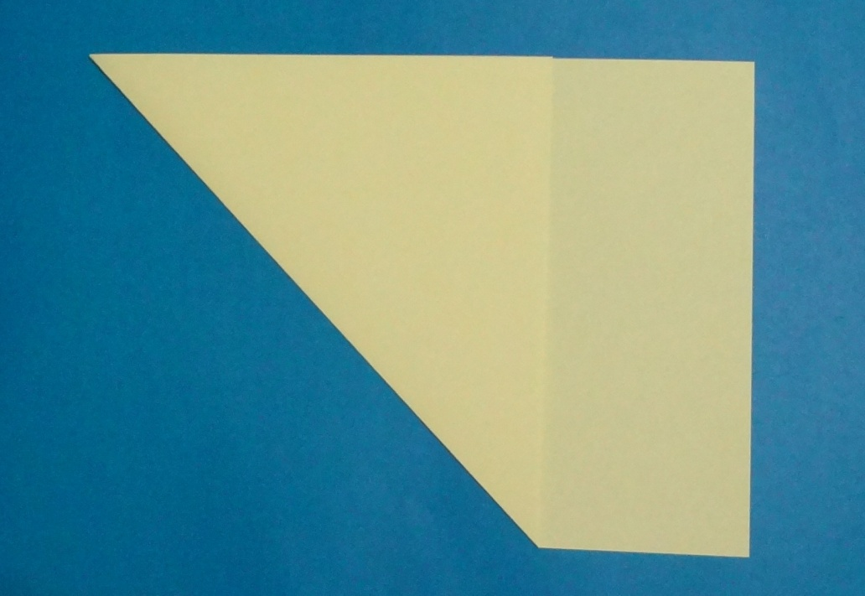
Нижний левый угол совместили с верхним краем листа, провели линию сгиба.

Slide 17
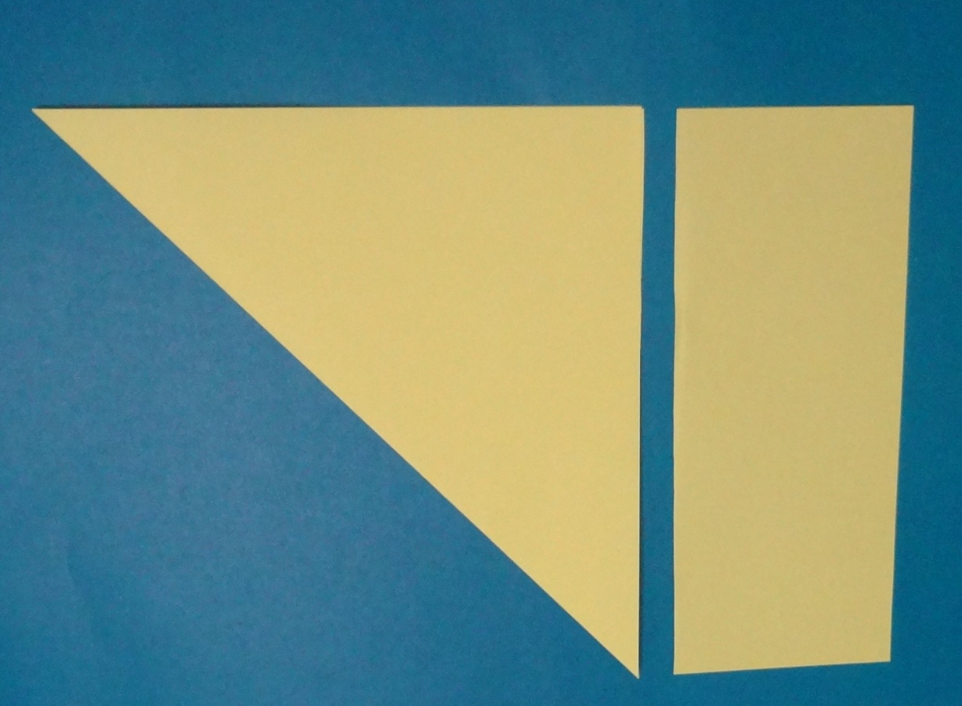
Отрезали край листа.

Slide 18
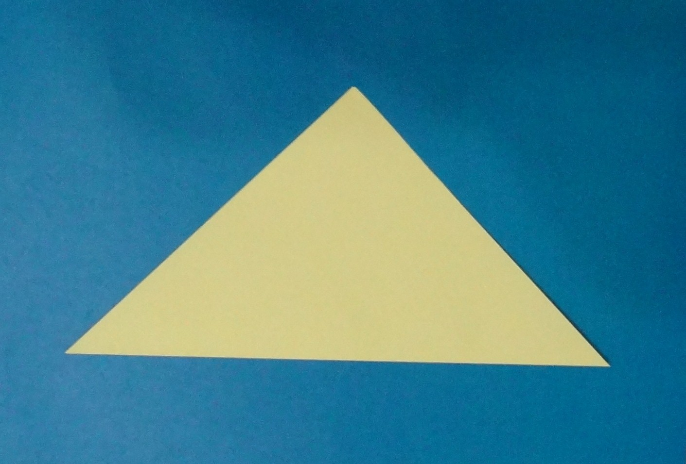
Повернули сложенный вдвое лист бумаги линией сгиба вниз.

Slide 19
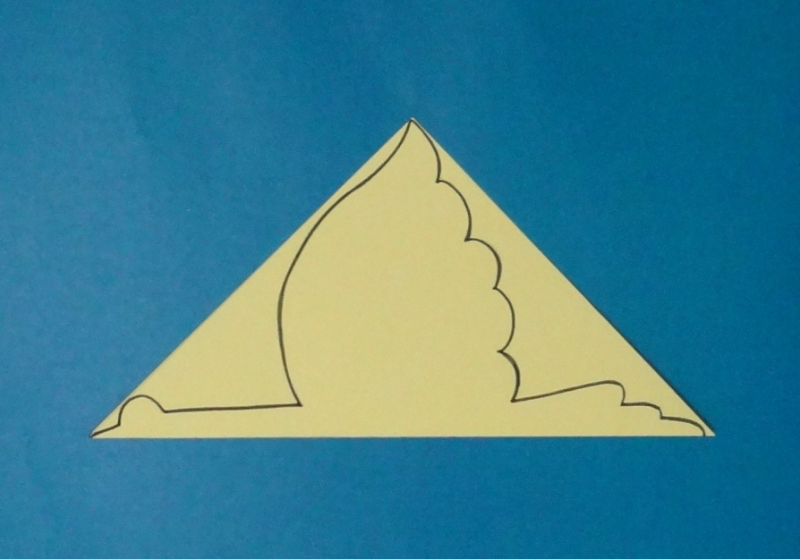
Рисуем птицу в треугольнике, рационально используя бумагу.

Slide 20
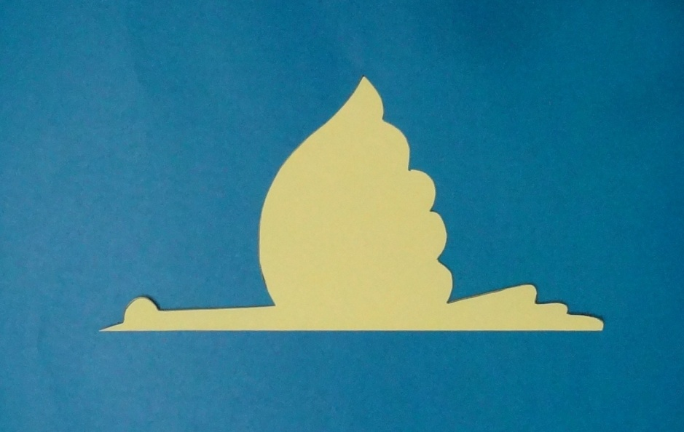
Вырезаем птицу.

Slide 21
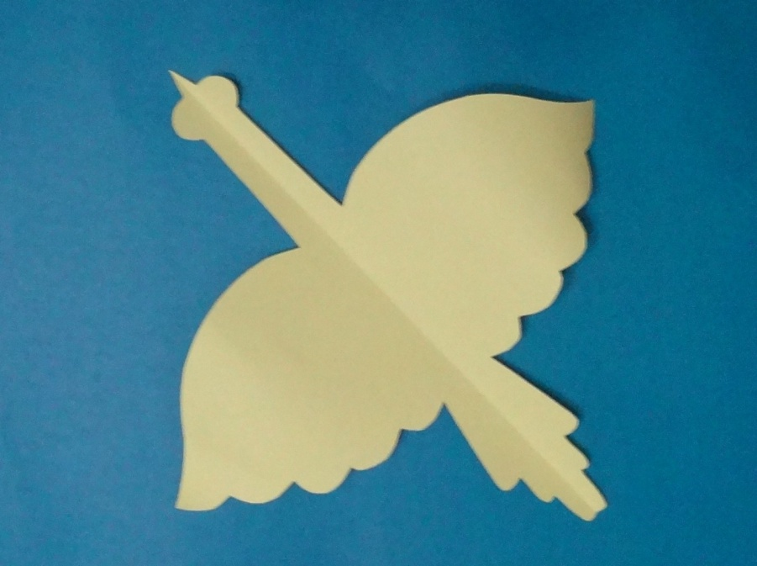
Разворачиваем силуэт птицы и подкручиваем ножницами крылья.

Slide 22
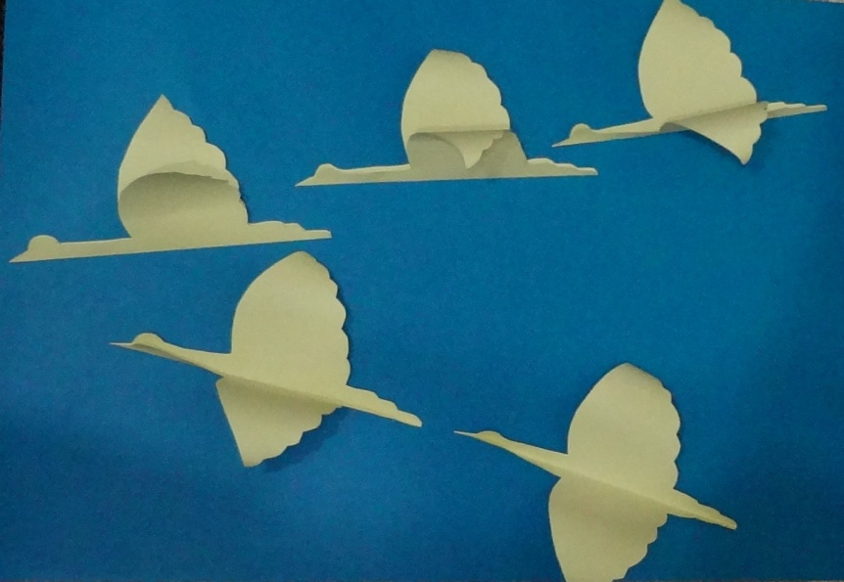
1. Композиция из вырезанных птиц: «Птицы летят клином»

Slide 23
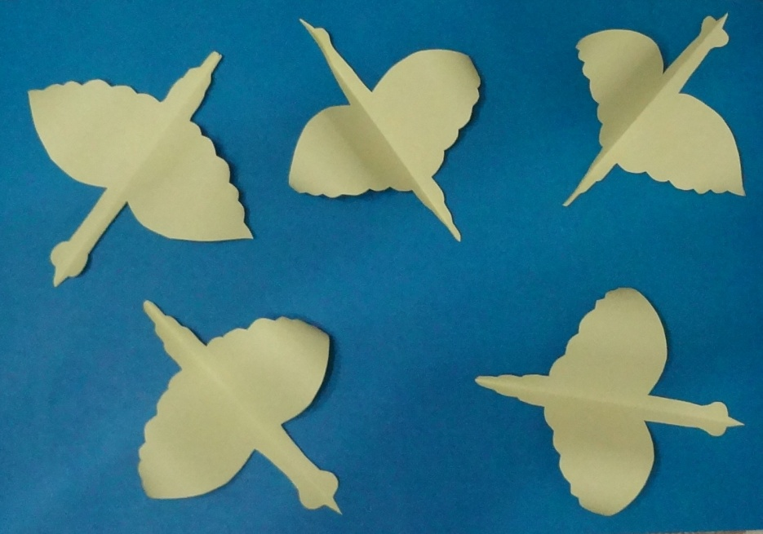
2.Композиция из вырезанных птиц: «Птицы напугались охотника и разлетелись в разные стороны»

Slide 24
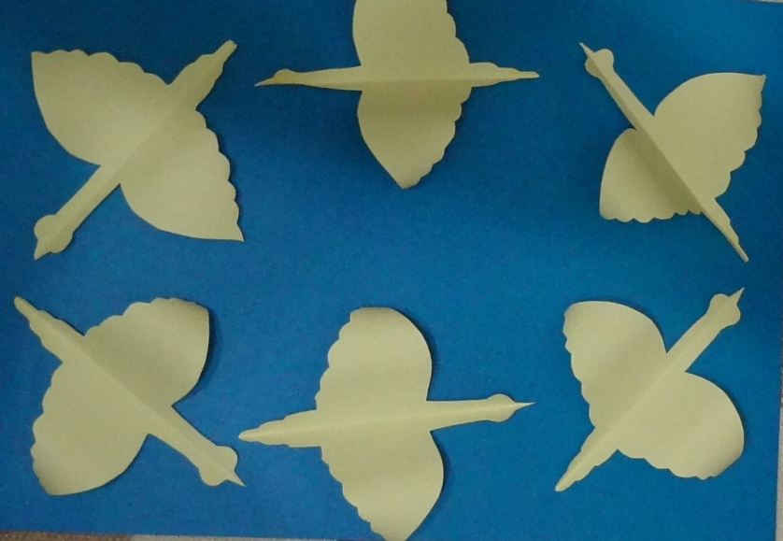
3. Композиция из вырезанных птиц: «Птицы
кружат над землей»

Slide 25
Задание для контроля
1.Что нового вы узнали сегодня на уроке?
2. Чем отличаются птицы друг от друга?
3. В какой технике выполнена творческая работа?
4. Почему наш урок называется «Ритм птиц»?
5.Так что же такое «ритм»?
6. Как еще можно расположить птиц на композиции?

Slide 26
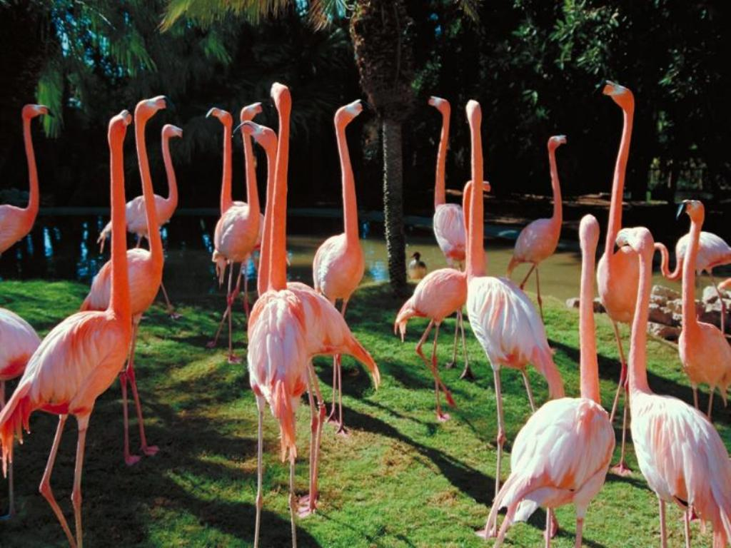
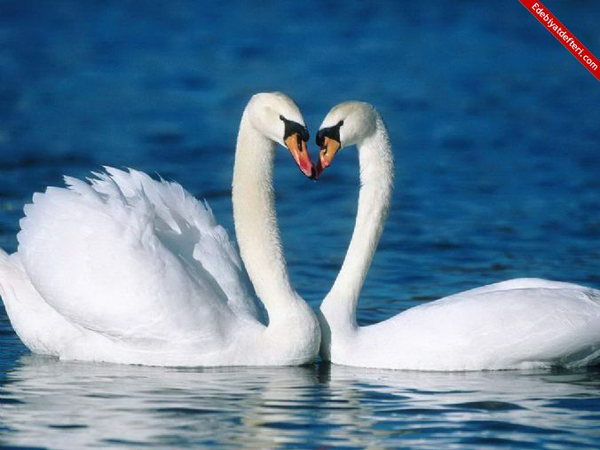
Спасибо за внимание!

